Slide 1


Отчёт о проведённых работах в ЖК Воробьев дом
Ноябрь 2022 года

Slide 2
Уважаемые жильцы и собственники помещений!
Мы подготовили для вас краткий отчет о выполненных Управляющей компанией работах в ЖК Воробьев дом за ноябрь 2022 года.
Ваши пожелания и предложения по обслуживанию ЖК просим направлять:
на почту info@uk-vd.ru, по телефону + 7 (495) 940-55-55 или через мобильное приложение «Домиленд».
С заботой о вас,
УК Воробьев дом

Slide 3
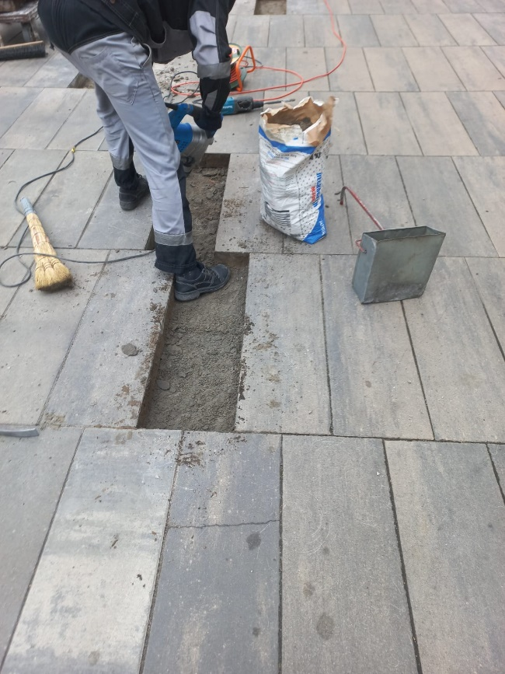
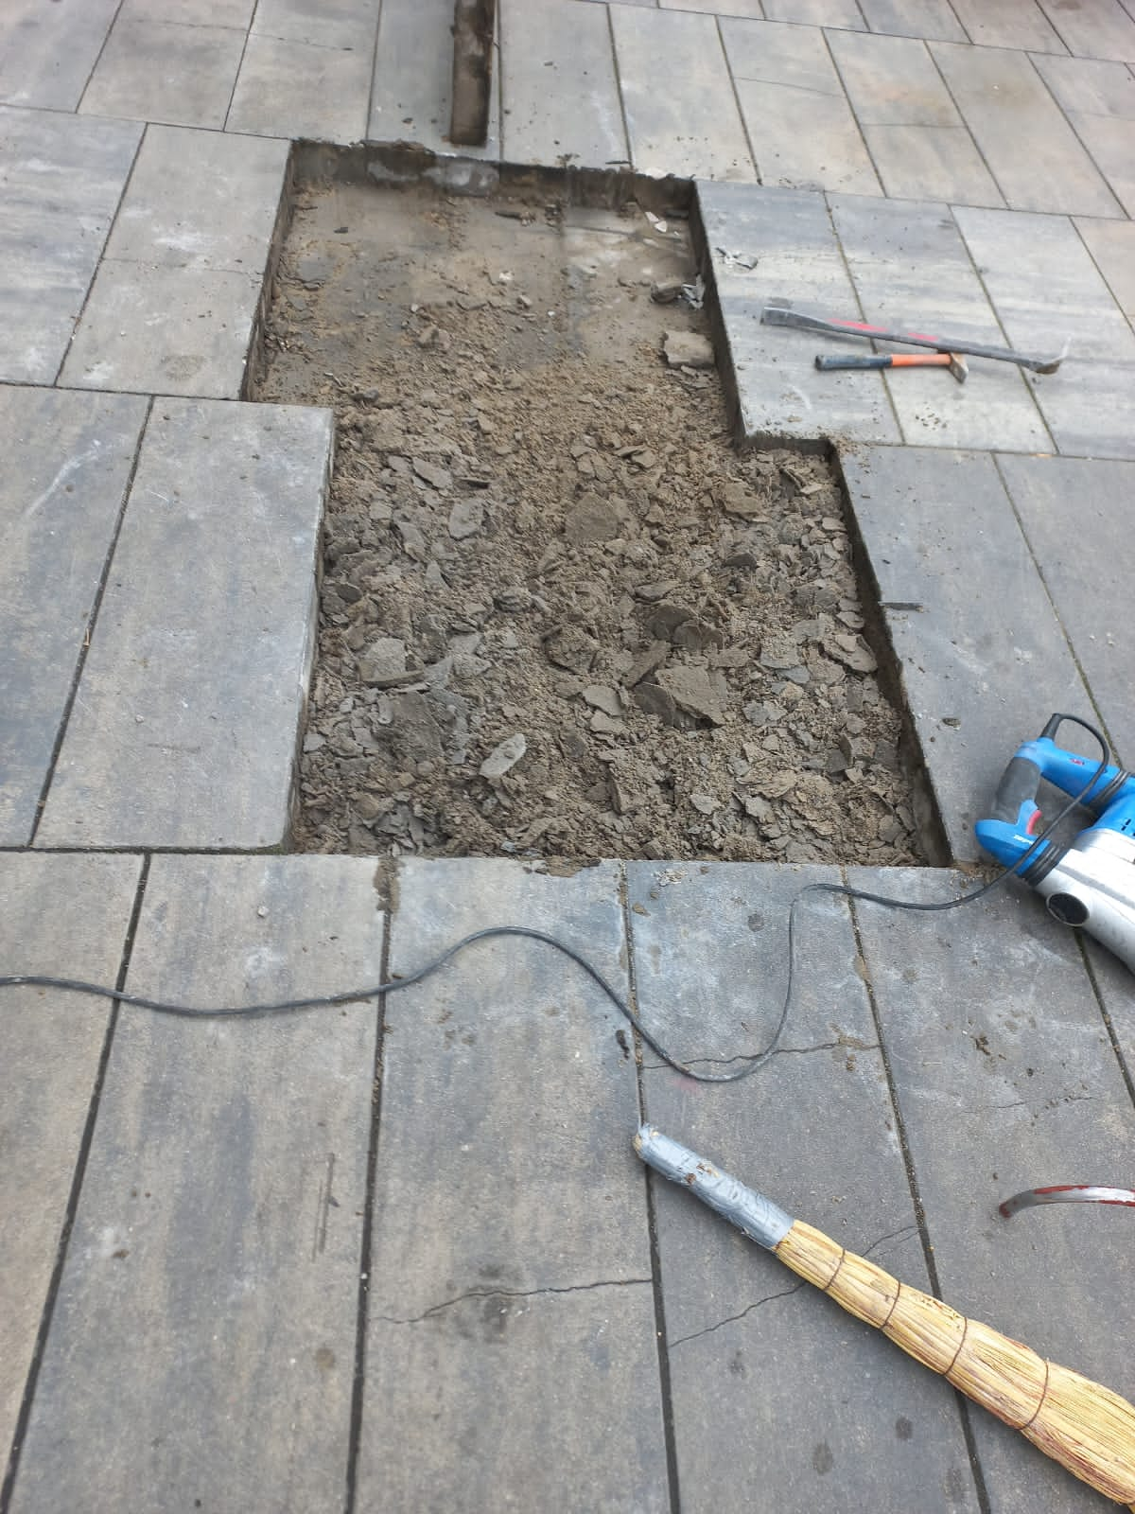
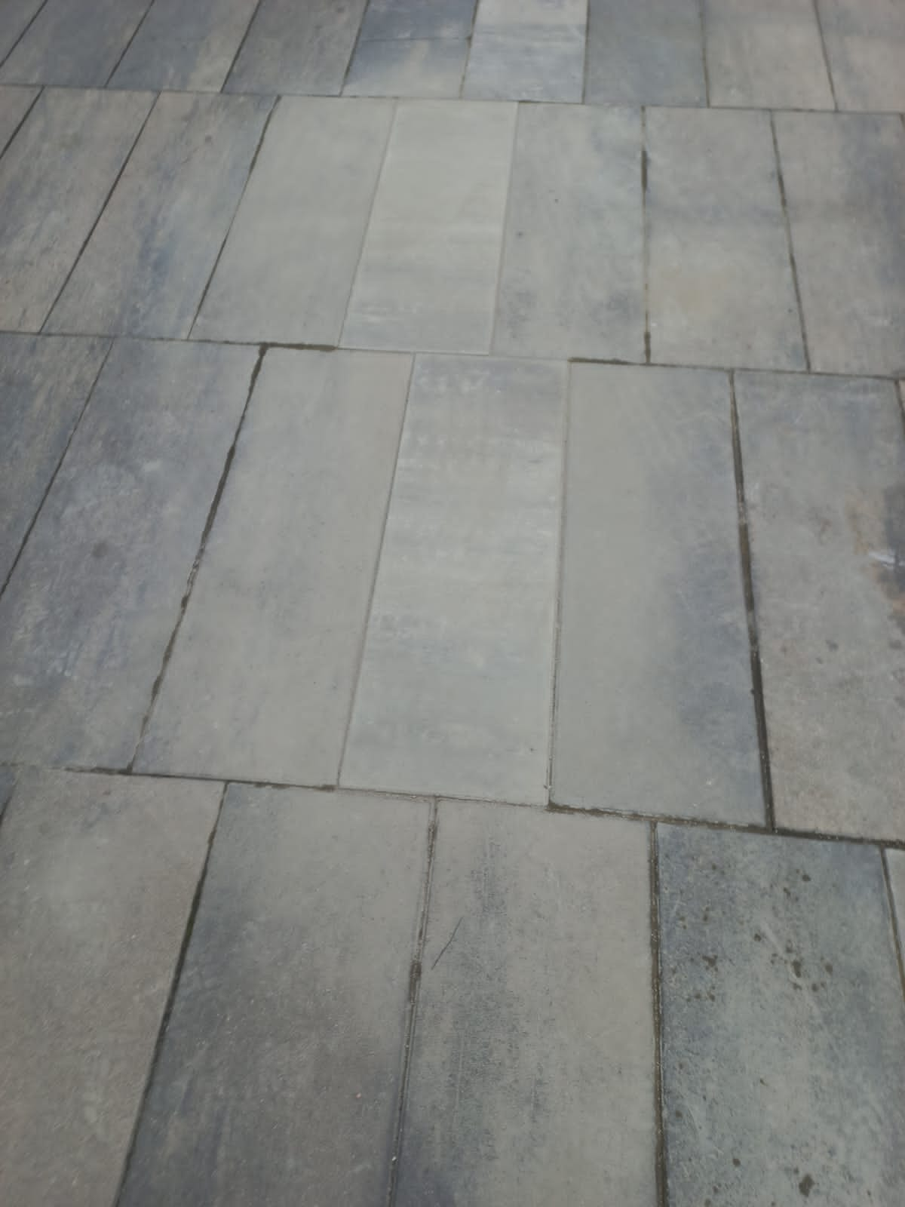
Замена тротуарной плитки

Slide 4
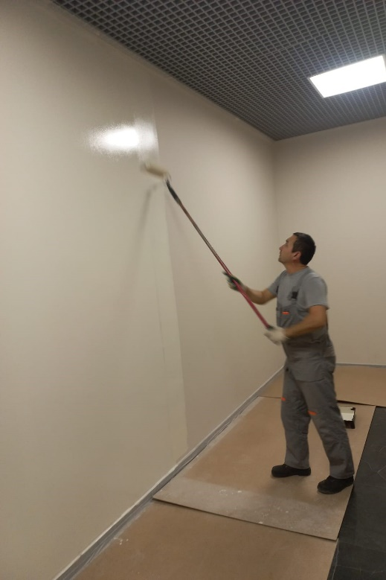
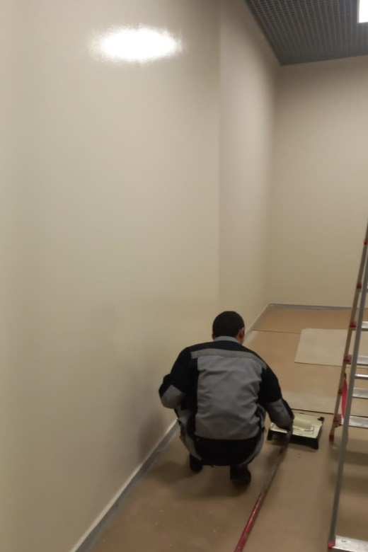
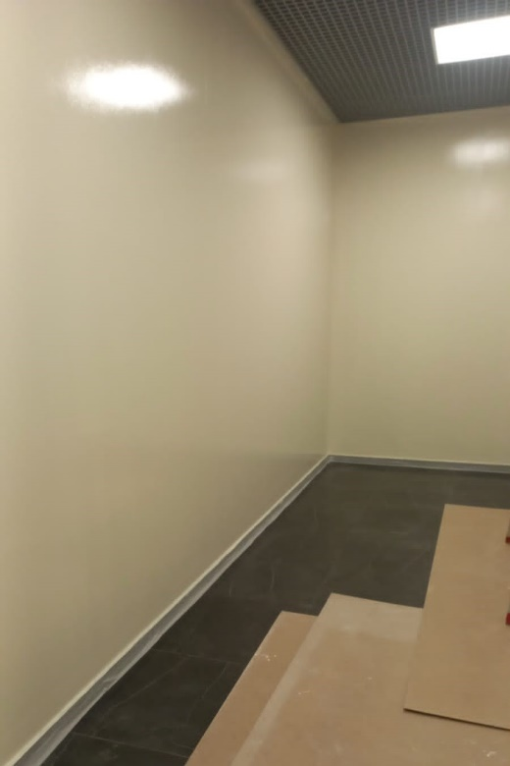
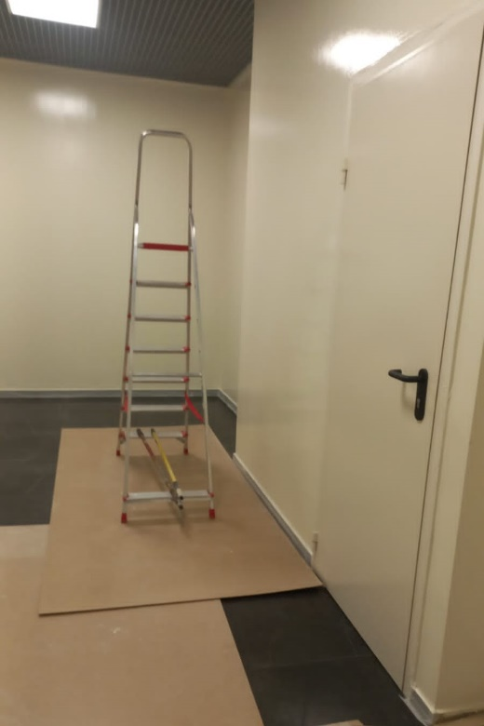
Обустройство колясочной

Slide 5
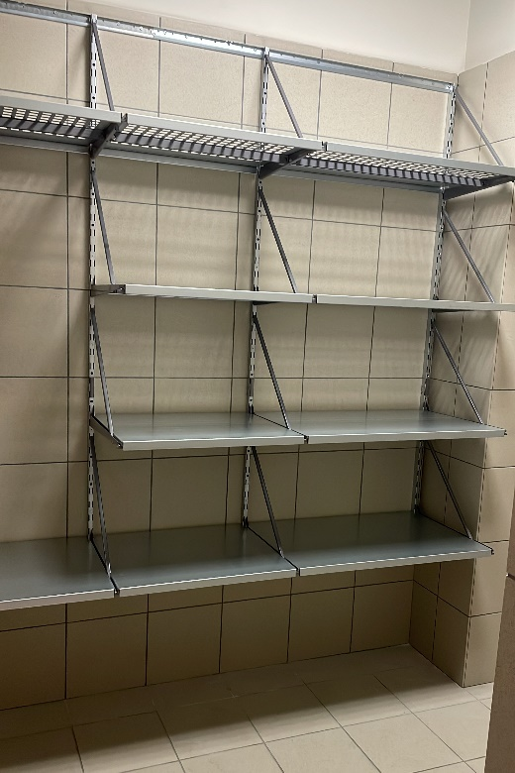
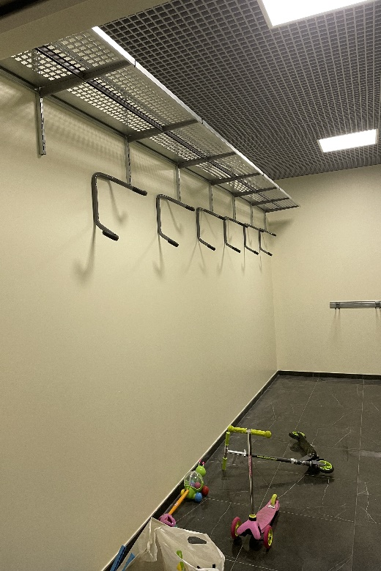
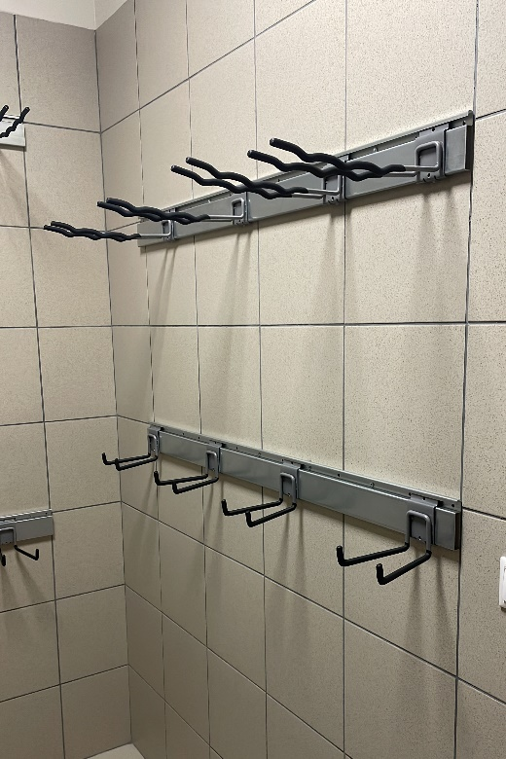
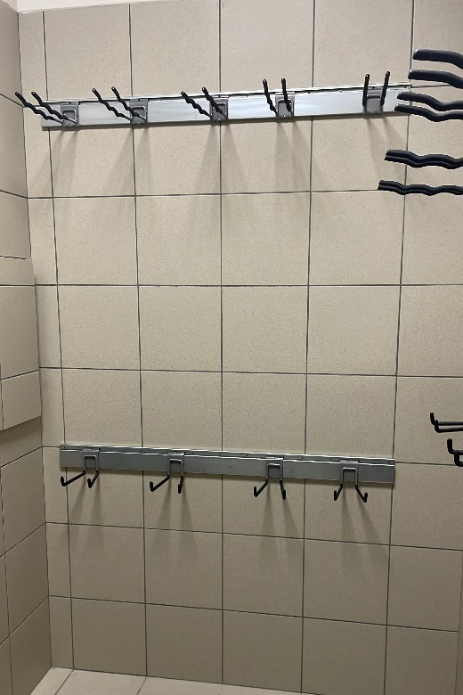
Обустройство колясочной

Slide 6
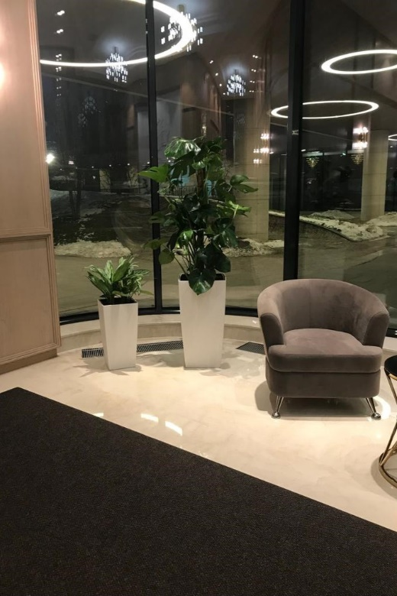
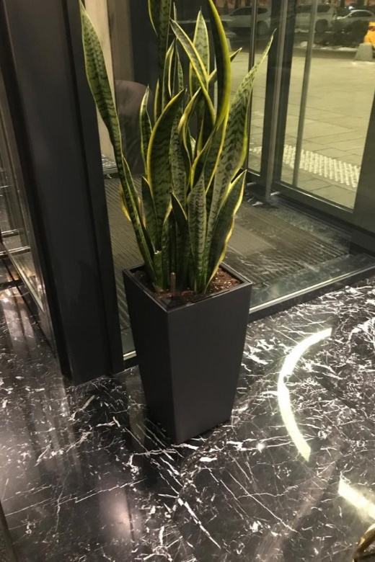
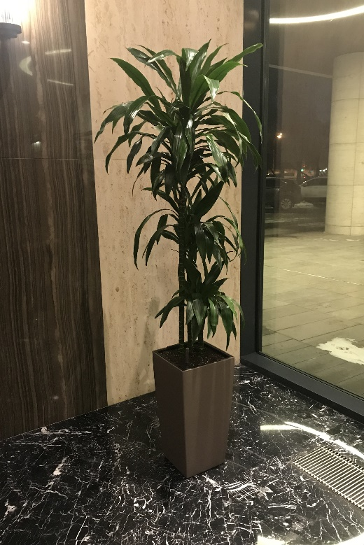
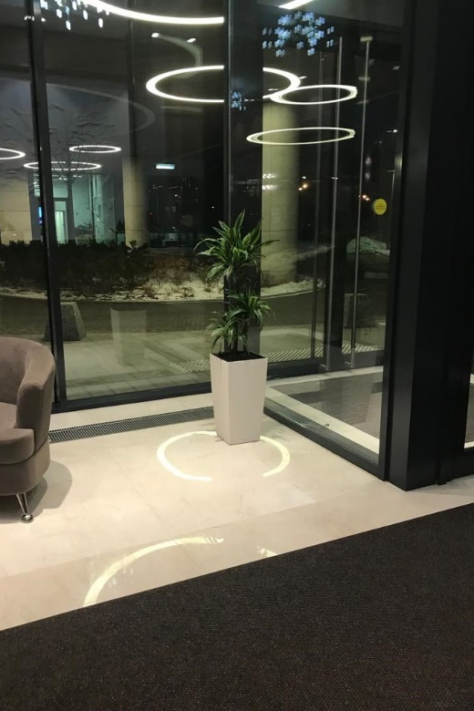
Озеленение холлов

Slide 7
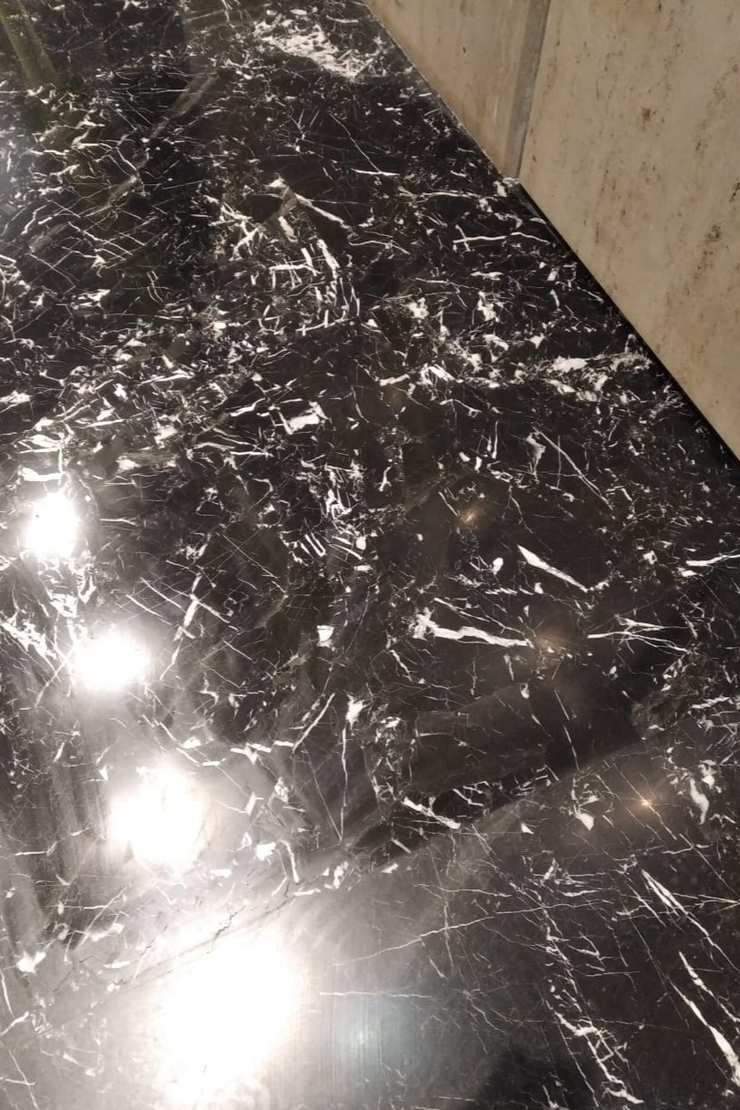
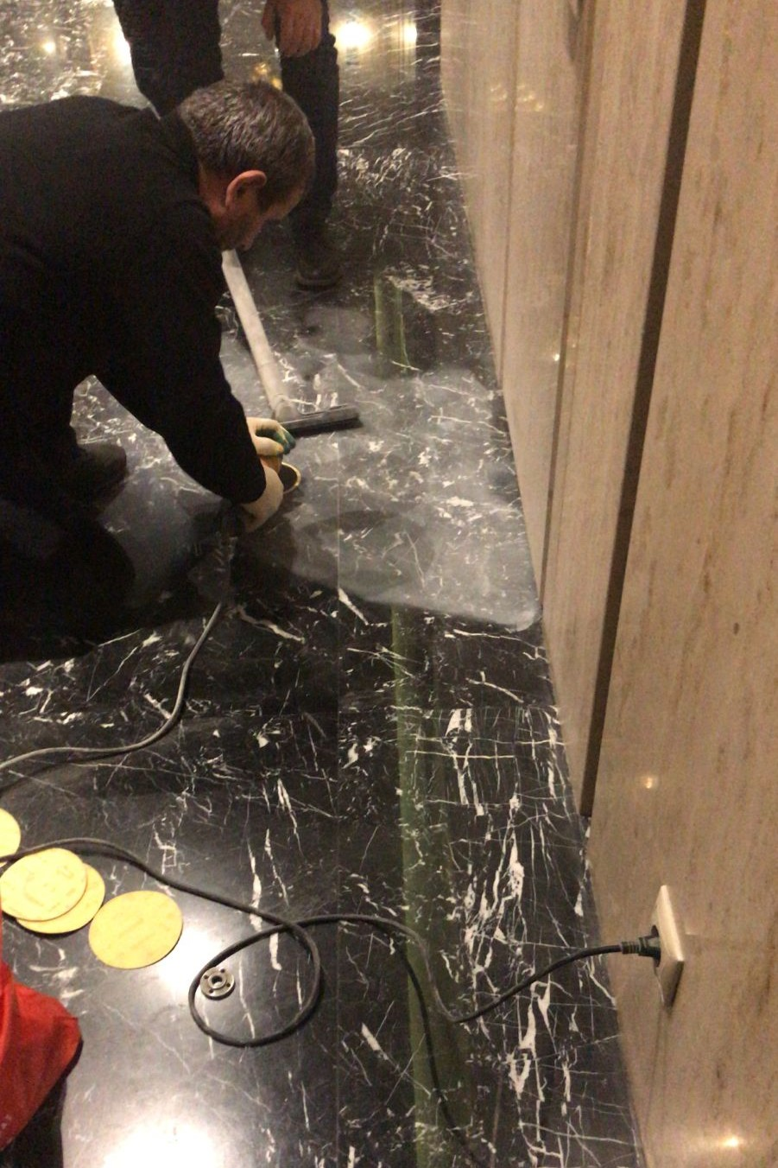
Полировка плитки в подъезде № 2

Slide 8
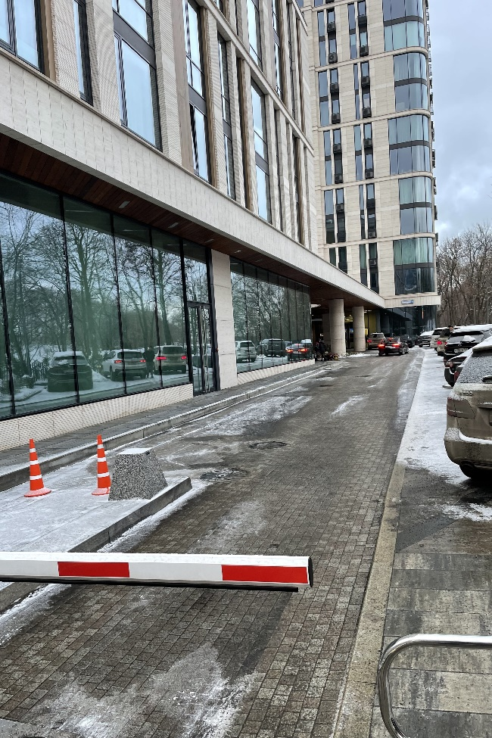
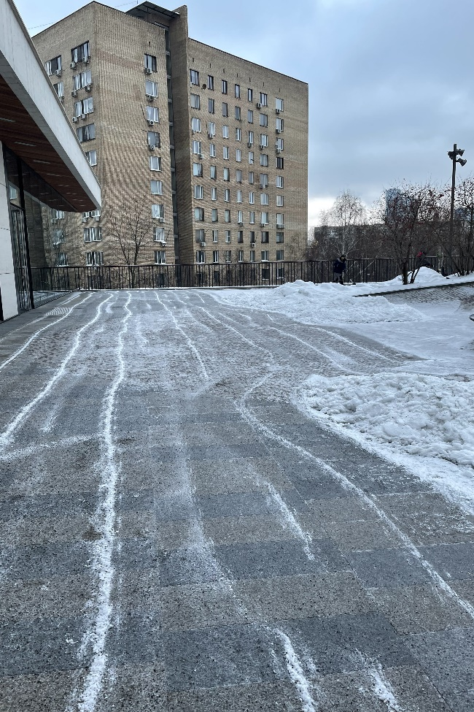
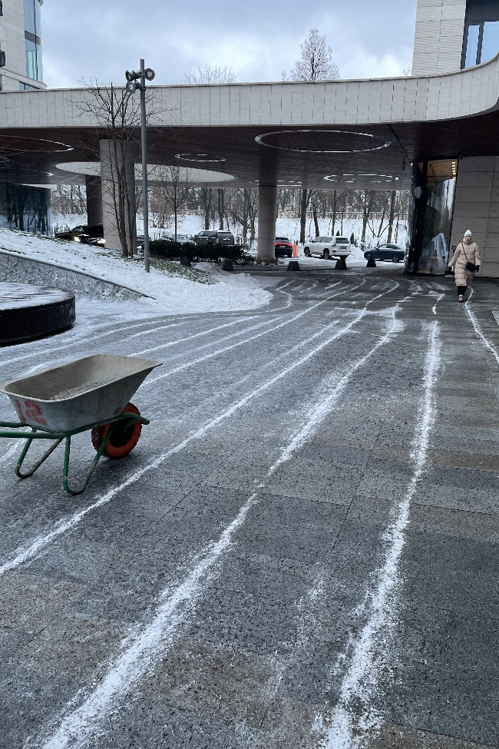
Уборка территории от снега

Slide 9
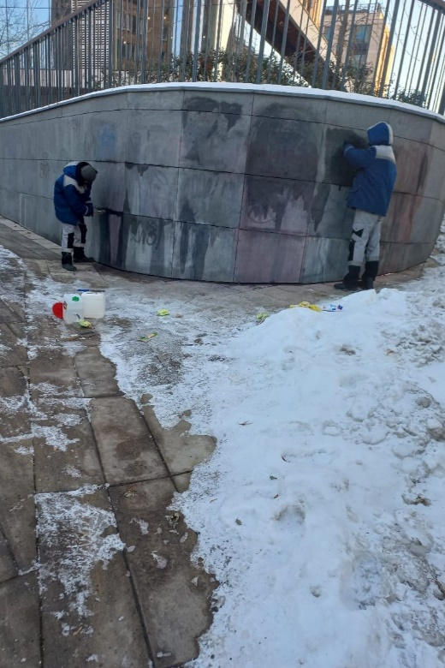
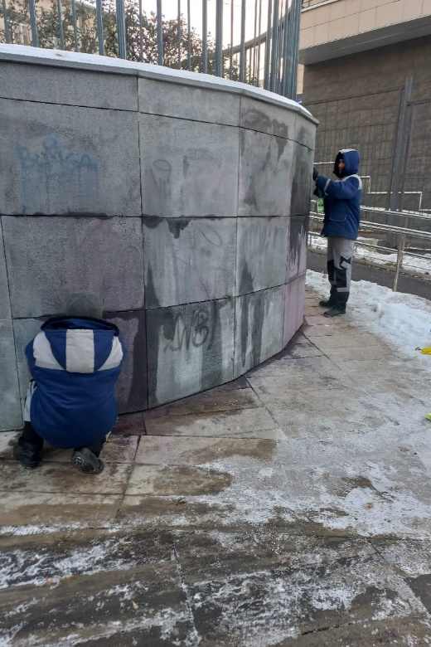
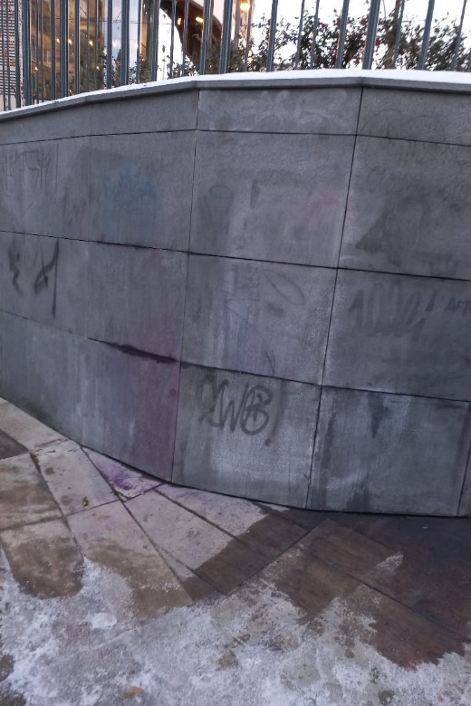
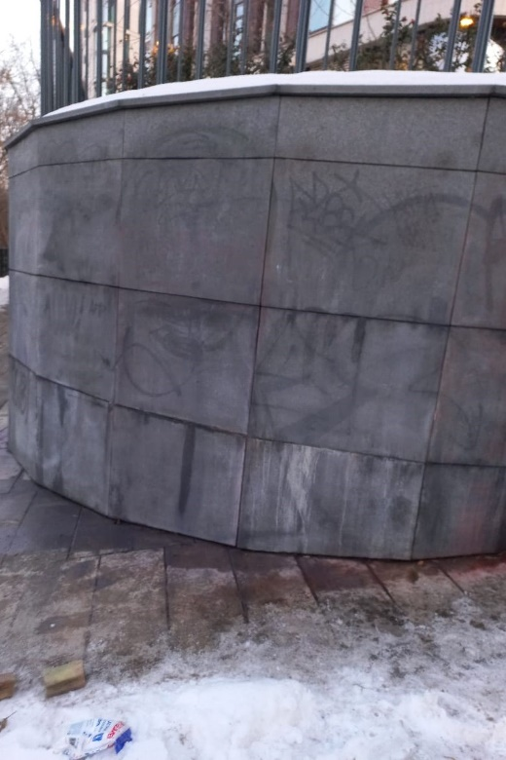
Удаление граффити

Slide 10
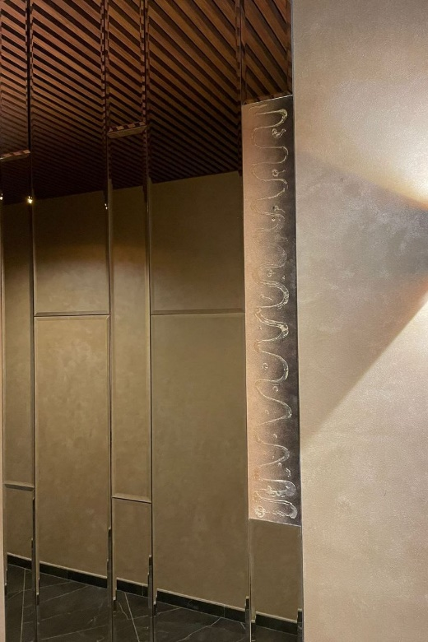
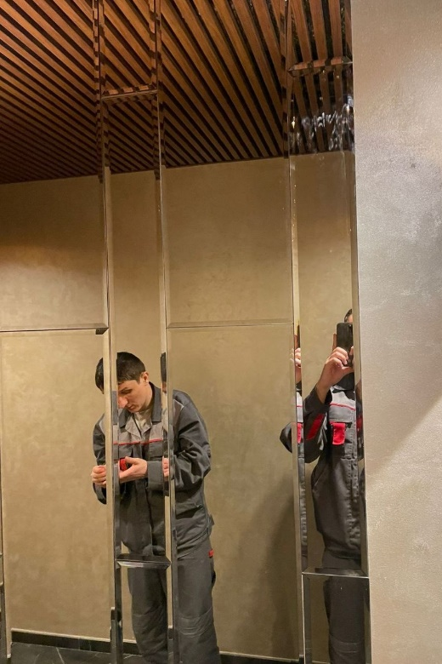
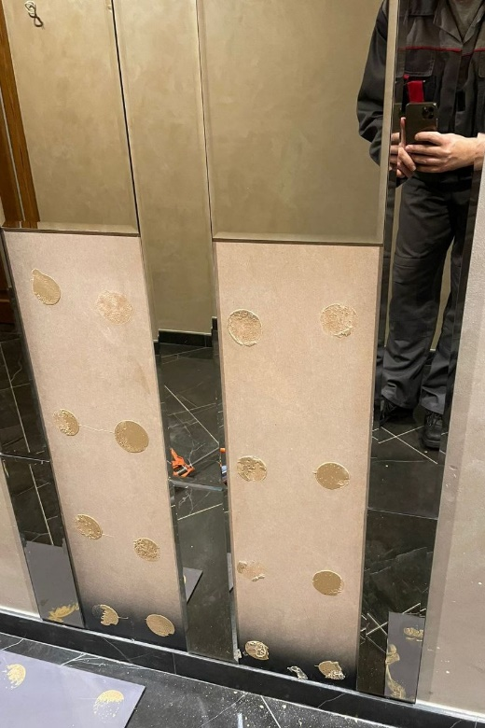
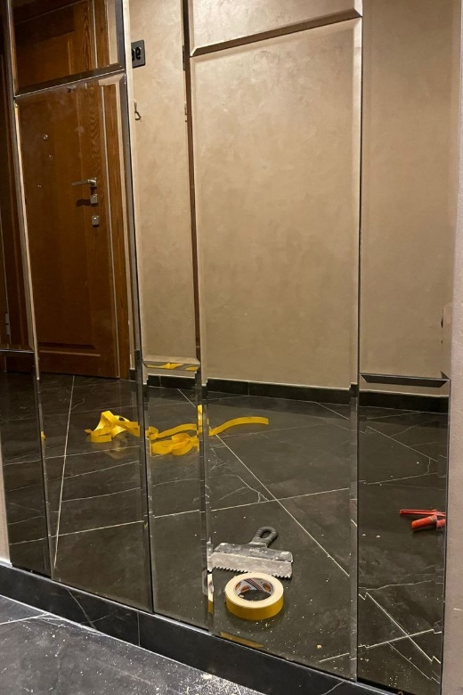
Восстановление зеркальных элементов в местах общего пользования

Slide 11
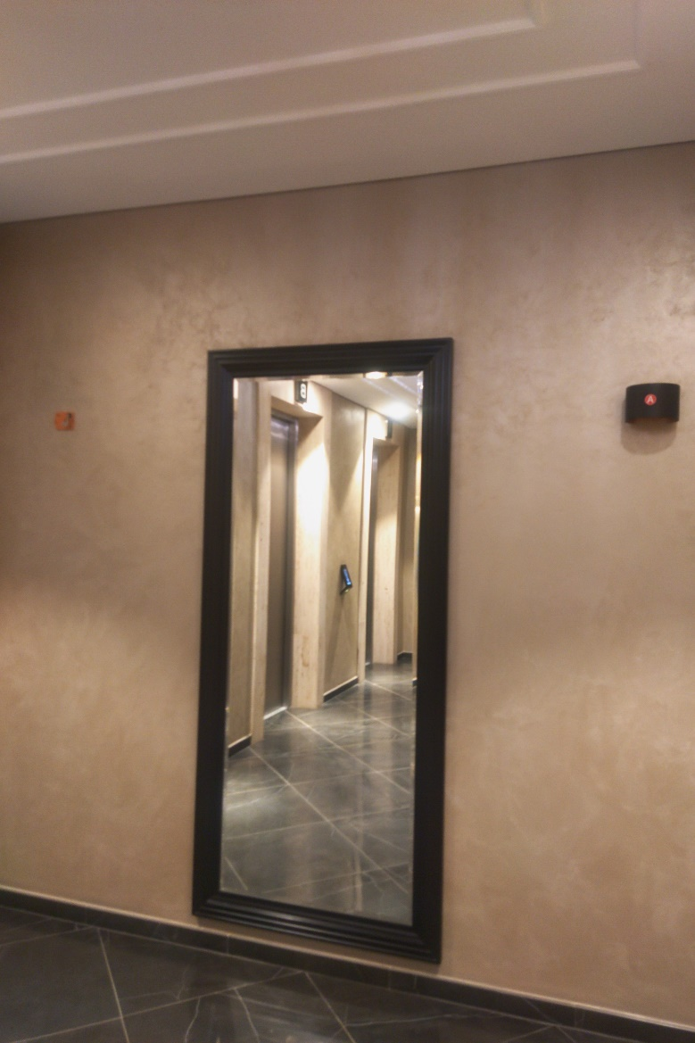
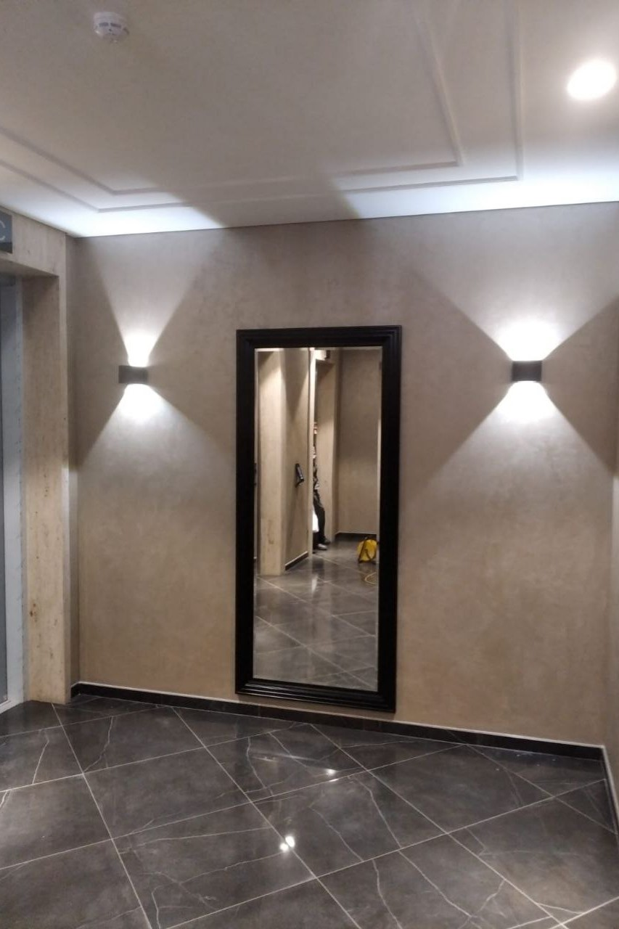
Восстановление светильников аварийного освещения в подъезде№ 2 (сек 2), 7 этаж

Slide 12
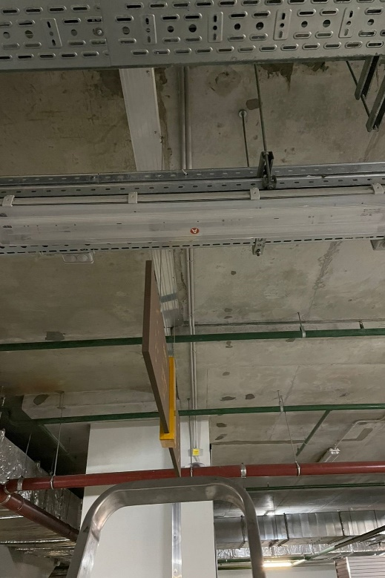
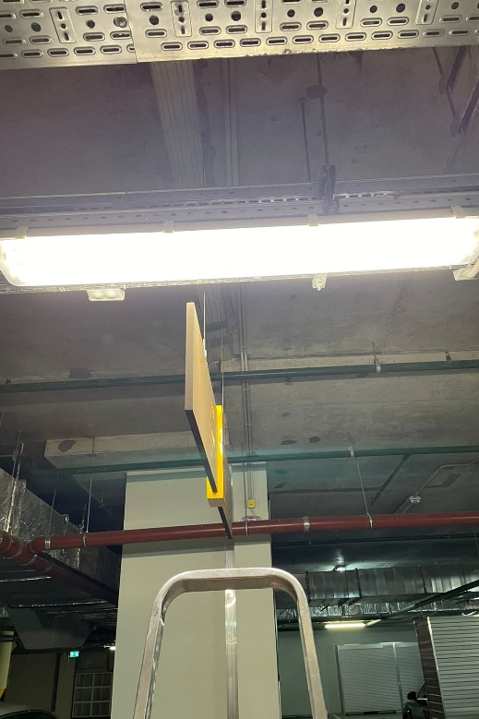
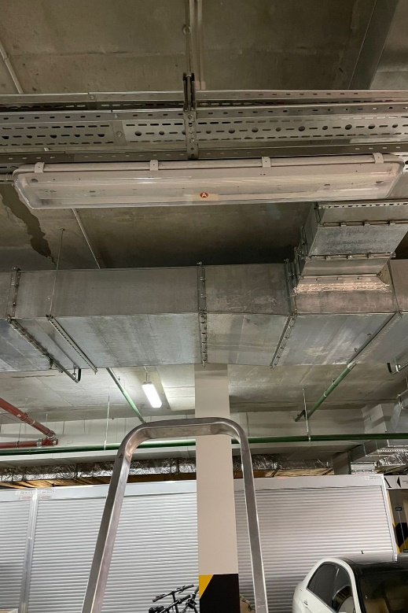
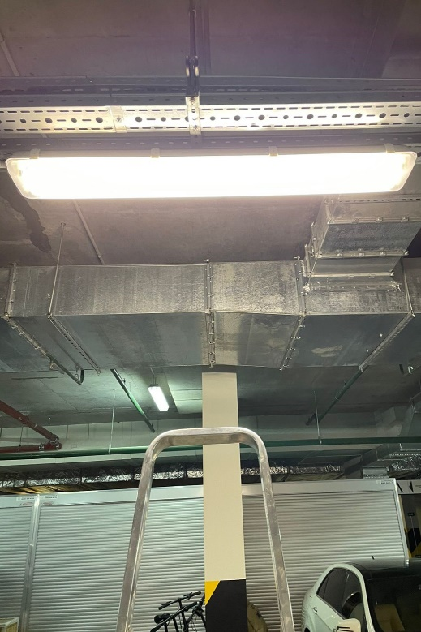
Произведена замена 45 люминесцентных ламп

Slide 13
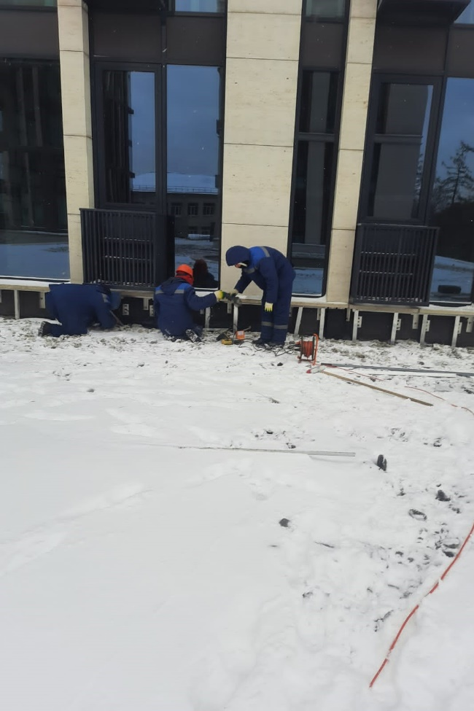
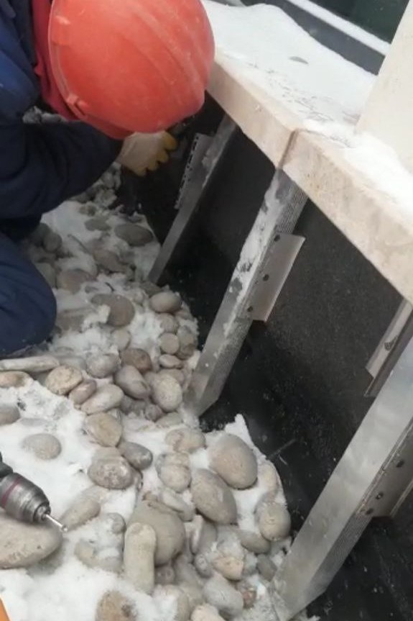
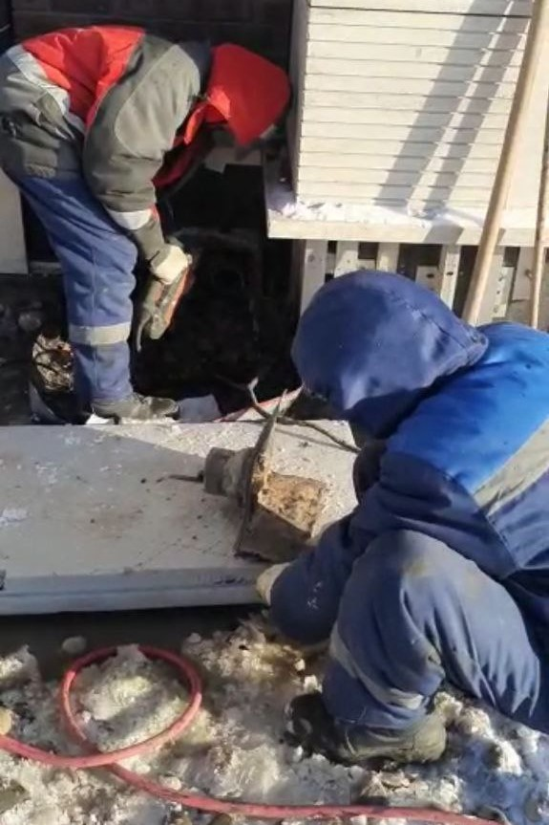
Ремонт гидроизоляции кровли

Slide 14
Вывоз мусора
Организовали ежедневный сбор и вывоз хозяйственно-бытовых отходов. Ведём раздельный сбор мусора. Строительный мусор вывозится по отдельным заявкам.
 | 2022 год | в т. ч. ноябрь 2022 года
Бытовой мусор | 759,7 м³ | 74,4 м³
в т.ч. РСО | 9,6 м³ | 0 м³
Строительный мусор | 320 м³ | 16 м³
Всего | 1 079,7 м³ | 112 м³
Утилизация элементов питания | 12 кг | 2 кг

Slide 15
Инженерно-техническое обеспечение
Восстановление сломанных дверных ограничителей в МОП
Выявлены и исправлены поломки в 32 светильниках внутреннего освещения, заменено 15 ламп и 10 стартеров
Осмотрено 48 светильников аварийного освещения, заменено 20 ламп, 5 стартеров
Проведены работы в станции управления теплоснабжением
Монтаж опорного колеса в подъезде № 2с1, на двери туалета для маломобильных граждан
Замена платы в установке повышения давления на системе приточной вентиляции, переведена в автоматический режим работы
Очистка шкафов управления и кабельных линий от были, в ИТП

Slide 16
Работа с заявками
За ноябрь 2022 года выполнили 483 заявок через систему «Домиленд»
Тип заявки | 2022 год | в т. ч. ноябрь 2022 года
Пропуск | 3 700 | 363
Диспетчерская служба (в т. ч. аварийные заявки) | 691 | 120
Всего | 4 391 | 483

Slide 17
Аварийные заявки
В текущем месяце аварий не было

Slide 18
Услуги консьержей
За истекший период консьержи стремились создать комфортные условия для жильцов ЖК Воробьев дом: оказывали помощь в принятии заказов, корреспонденции и сопровождали гостей.
График работы: ежедневно 9:00-21:00
 | 2022 год | в т.ч. ноябрь 2022 года
Всего выполнено заявок (сопровождение гостей, прием заказов и т.д.) | 21 738 | 2 036

Slide 19
Уборка здания и территории
В ноябре выполнили следующие работы (кроме ежедневных работ):
Вид уборки | Место уборки
Протирка потолков | В подъездах №№ 1, 2, 3
Протирка технических дверей | В паркинге -1, -2
Промывка трапов на этажах | В подъезде № 2
Уборка мусора со стилобата | Стилобат

Slide 20
Фонд капитального ремонта
Ноябрь 2022 года
Остаток средств на начало периода | 25 497 882,73 ₽
Всего поступило | 558 227,86 ₽
Всего потрачено | 0,00 ₽
Остаток средств | 26 056 110,59 ₽
Справочно: задолженность собственников в фонд капитального ремонта | 973 794,94 ₽

Slide 21
Планы на декабрь 2022 года
Инженерные системы | Клининг и придомовая территория
Замена сгоревших ламп | Удаление пыли из напольных конвекторов
Ремонт калитки у будки охраны | Уборка и вывоз снега с придомовой территории
Ремонт дренажных насосов (восстановление обратных клапанов) | Сухое удаление пыли в тех. шкафах
Контроль за работой ИТП | Влажная уборка с применением спец. средств светопрозрачных конструкций, стеклянных дверей и хром элементов тамбура вестибюлей на высоту выше 2 м.
Техническое обслуживание лифтов | Новогоднее оформление вестибюлей
Обслуживание иных инженерных систем

Slide 22

СПАСИБО ЗА
ВНИМАНИЕ
С заботой о вас

